Slide 1
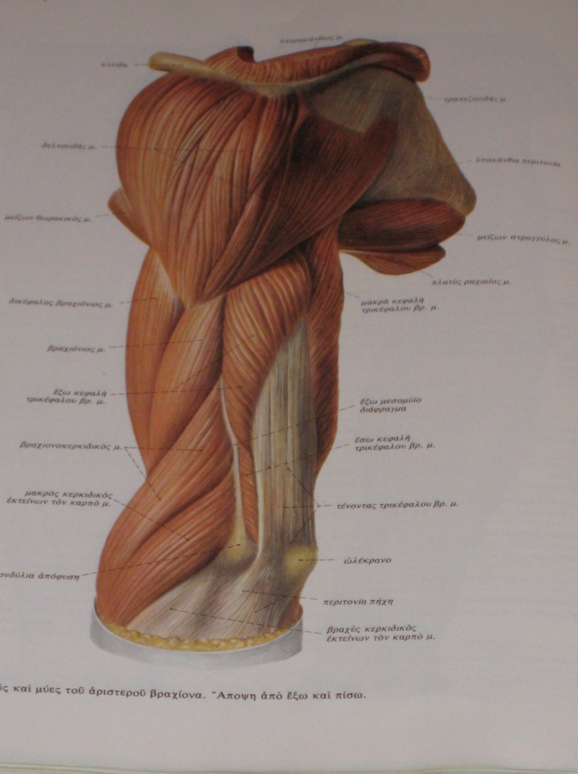
Ώμος – Βραχίονας – Μασχαλιαία κοιλότητα
Οστά - αρθρώσεις
Μύες ωμικής ζώνης
Μύες βραχίονα
Μασχαλιαία κοιλότητα
Αγγεία
Βραχιόνιο πλέγμα
Νεύρα

Slide 2
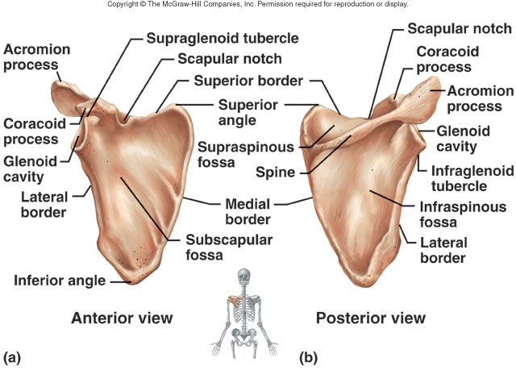
ΩΜΟΠΛΑΤΗ

Slide 3
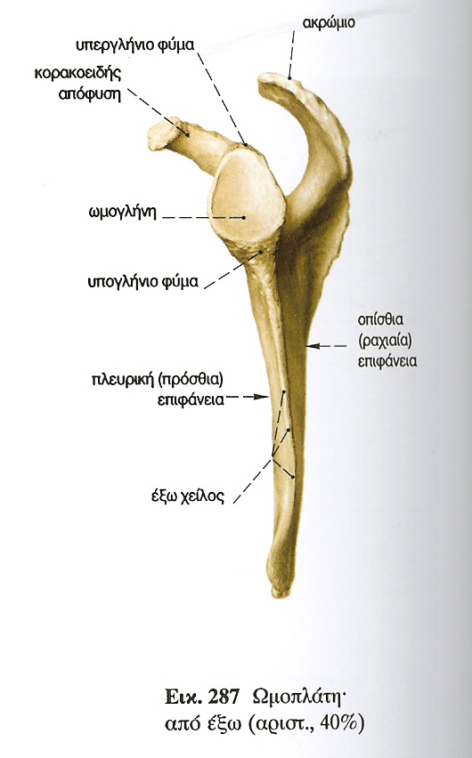

Slide 4
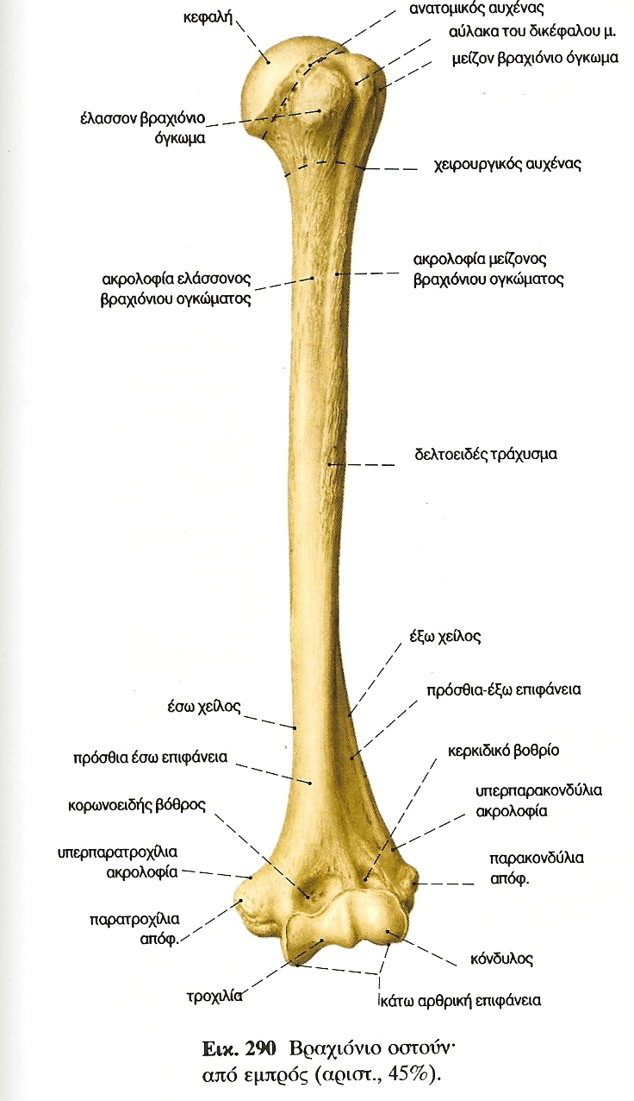
ΒΡΑΧΙΟΝΙΟ ΟΣΤΟ
Κεφαλή
Ανατομικός αυχένας
Μείζον/ έλασσον βραχιόνιο όγκωμα
Αύλακα δικεφάλου
Χειρουργικός αυχένας
Δελτοειδές τράχυσμα
Αύλακα κερκιδικού ν.
Παρατροχίλια απόφυση
Παρακονδύλια απόφυση
Κόνδυλος
Τροχιλία
Κερκιδικό βοθρίο
Κορωνοειδής βόθρος
Ωλεκρανικός βόθρος

Slide 5
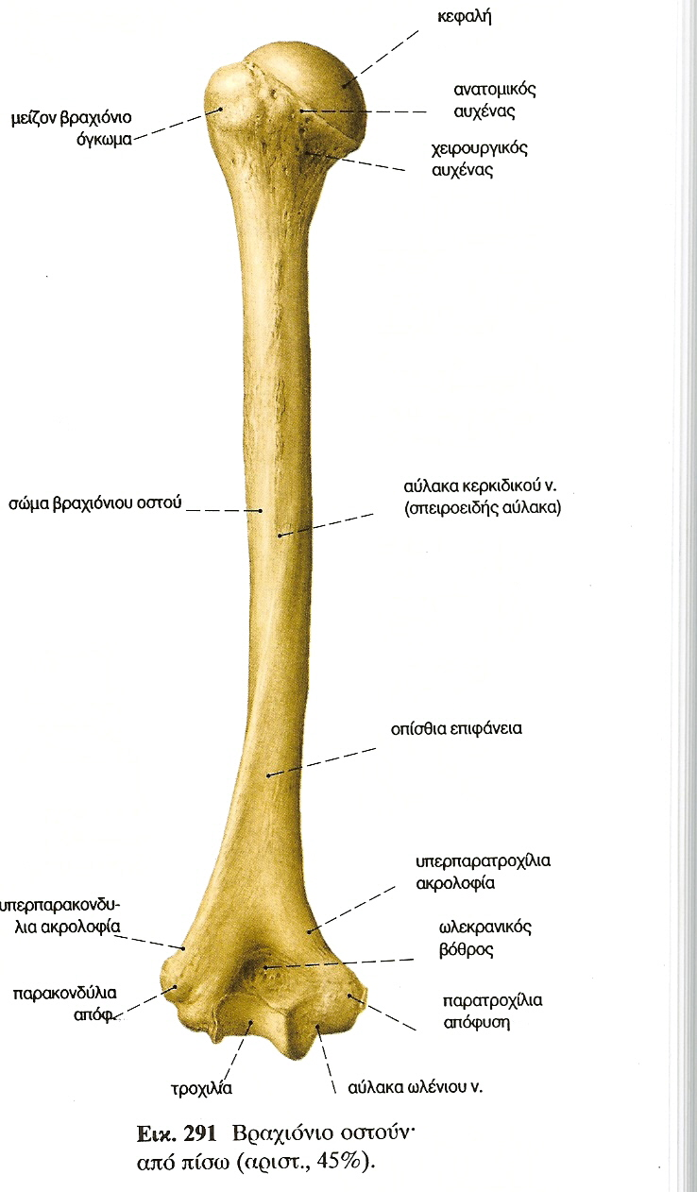

Slide 6
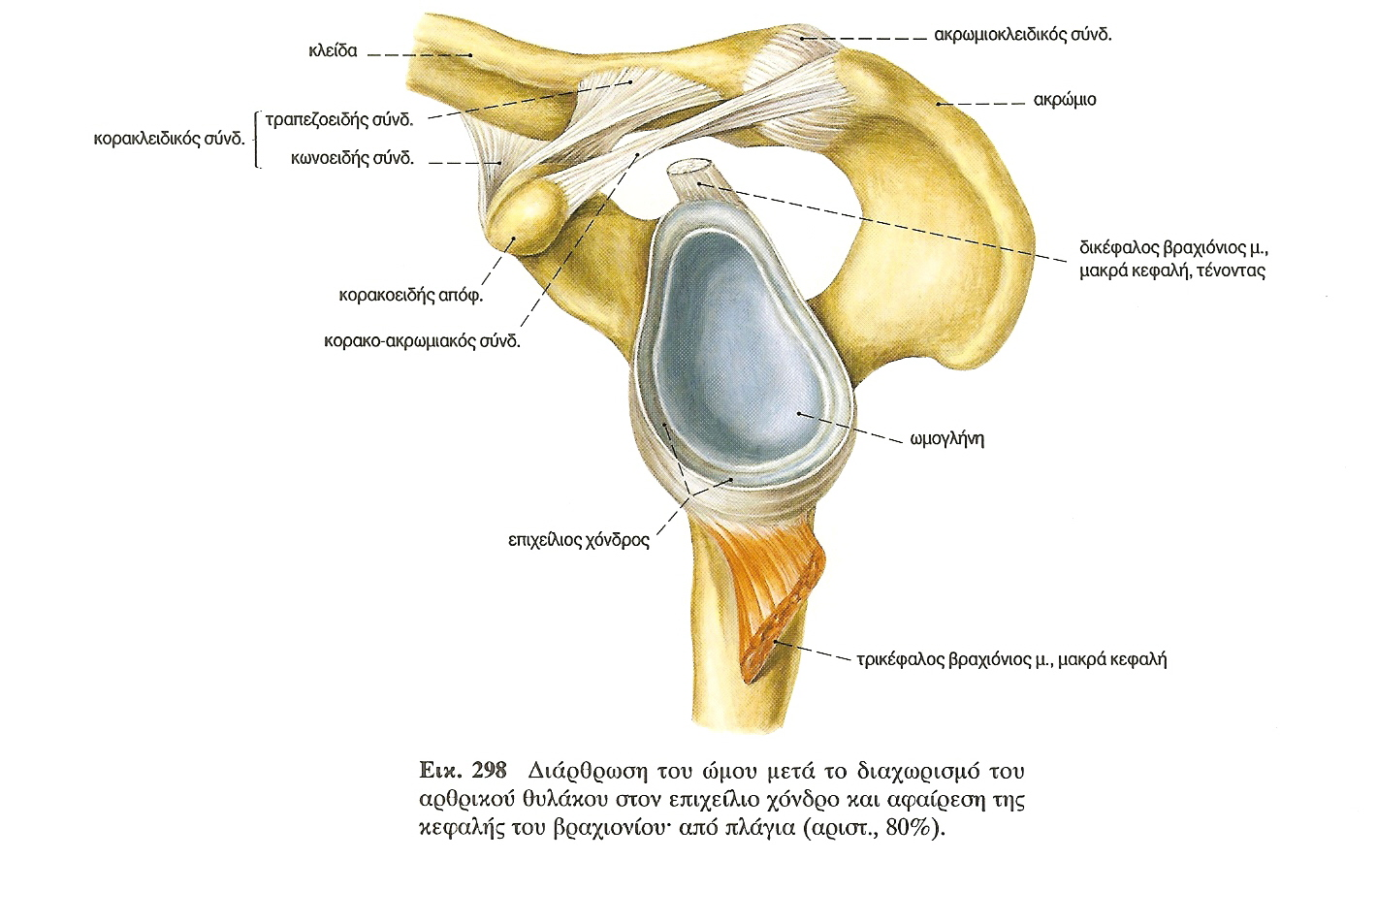

Slide 7
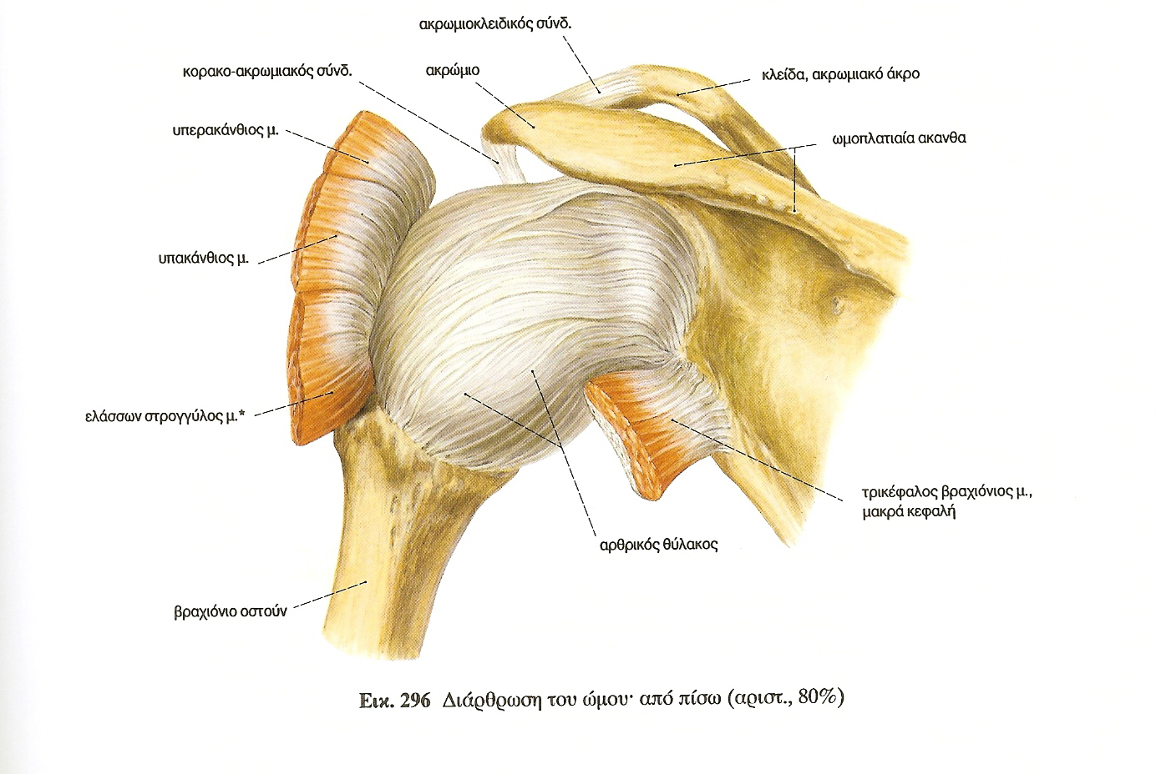

Slide 8
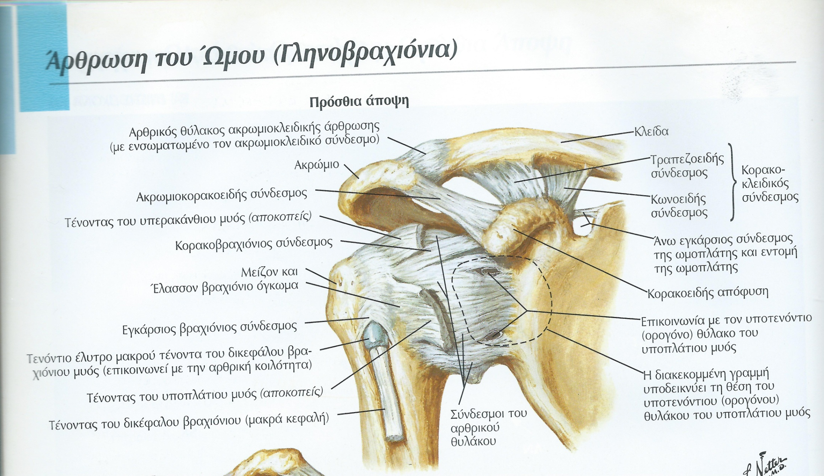
Σύνδεσμοι
Γληνοβραχιόνιοι σύνδεσμοι (3) Εγκάρσιος βραχιόνιος
Κορακοβραχιόνιος Ακρωμιοκορακοειδής

Slide 9
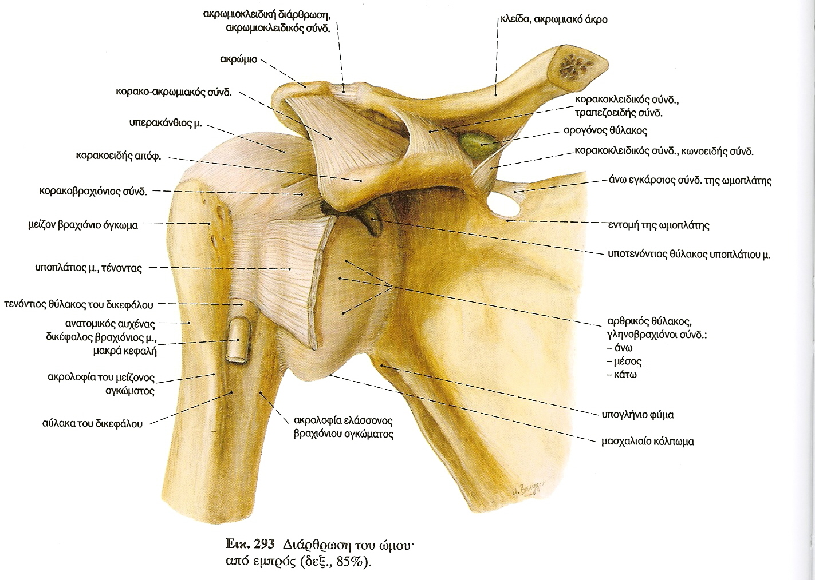

Slide 10
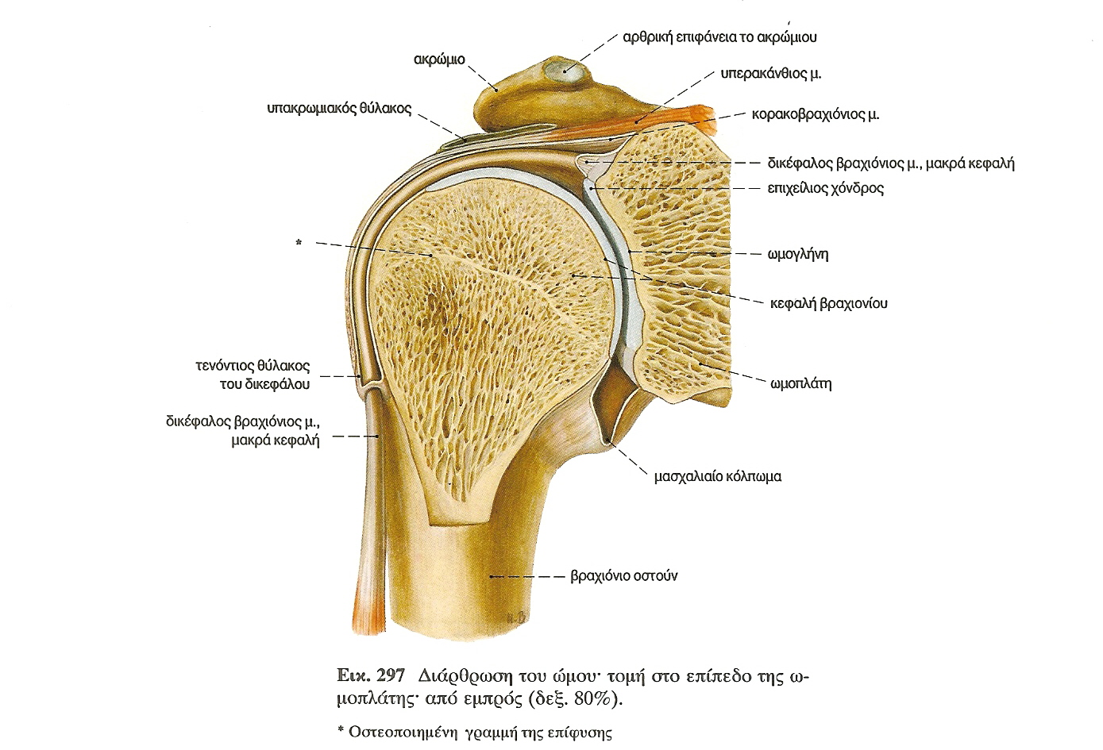

Slide 11
Μύες της ωμικής ζώνης
  Υποπλάτιος Υπερακάνθιος Υπακάνθιος Μείζων στρογγύλος Ελάσσων στρογγύλος Δελτοειδής

Slide 12
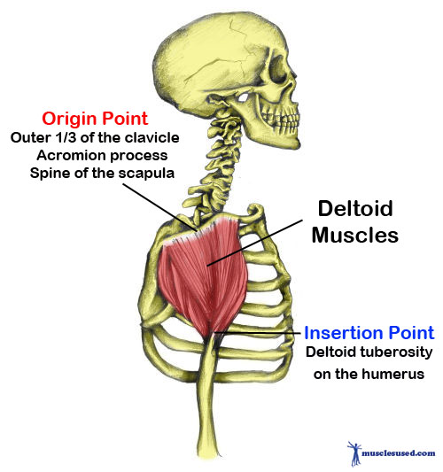
ΔΕΛΤΟΕΙΔΗΣ ΜΥΣ
Έκφυση:
Πρόσθια μοίρα:έξω τριτημόριο κλείδας
Μέση μοίρα: ακρώμιο
Οπίσθια: ωμοπλατιαία άκανθα
Κατάφυση: δελτοειδές τράχυσμα
Νεύρωση: Μασχαλιαίο ν.
Ενέργεια: Απαγωγή,
κάμψη (πρόσθια μ.),
έκταση (οπίσθια μ.)

Slide 13
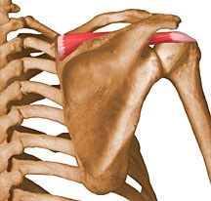
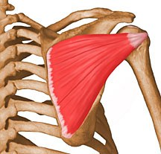
ΥΠΕΡΑΚΑΝΘΙΟΣ ΜΥΣ
Έκφυση: Υπερακάνθιος βόθρος
Κατάφυση: Μείζον βραχιόνιο όγκωμα (άνω)
Νεύρωση: Υπερπλάτιο ν.
Ενέργεια: απαγωγή
ΥΠΑΚΑΝΘΙΟΣ ΜΥΣ
Έκφυση: Υπακάνθιος βόθρος
Κατάφυση: Μείζον βραχιόνιο όγκωμα (μέσο)
Νεύρωση: Υπερπλάτιο ν.
Ενέργεια: έξω στροφή

Slide 14
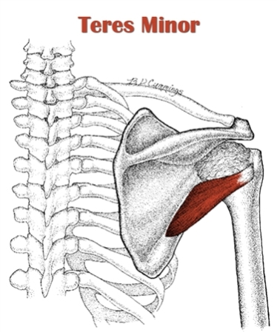
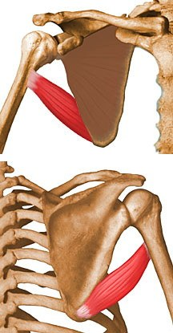
ΕΛΑΣΣΩΝ ΣΤΡΟΓΓΥΛΟΣ ΜΥΣ
Έκφυση: Άνω 2/3 έξω χείλους
Κατάφυση: Μείζον βραχιόνιο όγκωμα (κάτω)
Νεύρωση: Μασχαλιαίο ν.
Ενέργεια: έξω στροφή
ΜΕΙΖΩΝ ΣΤΡΟΓΓΥΛΟΣ ΜΥΣ
Έκφυση: Κάτω τριτημόριο έξω χείλους ωμοπλάτης
Κατάφυση: Έσω χείλος αύλακας δικεφάλου
Νεύρωση: Κάτω υποπλάτιο ν.
Ενέργεια: Έκταση, προσαγωγή, έσω στροφή

Slide 15
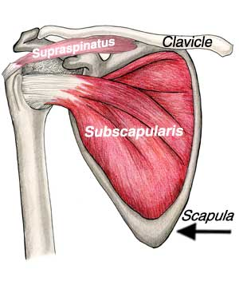
ΥΠΟΠΛΑΤΙΟΣ ΜΥΣ
Έκφυση: Υποπλάτιος βόθρος
Κατάφυση: Έλασσον βραχιόνιο όγκωμα
Νεύρωση: Άνω-κάτω υποπλάτιο ν.
Ενέργεια: έσω στροφή

Slide 16
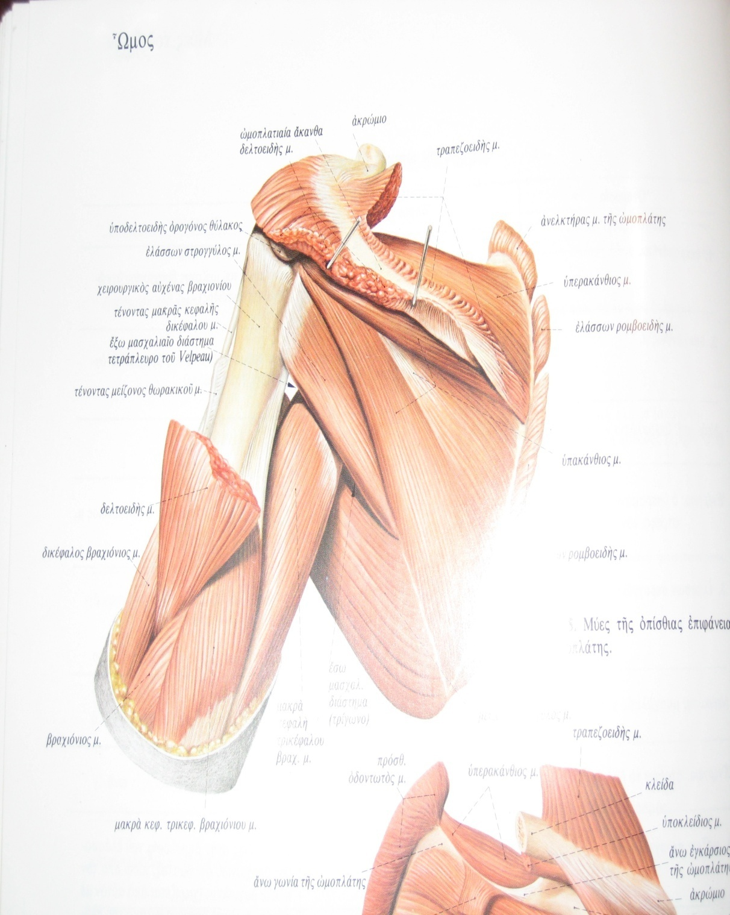
Τετράπλευρος χώρος του Velpau
Άνω: Υποπλάτιος/ ελάσσων στρογγύλος
Κάτω: Μείζων στρογγύλος
Έσω: Μακρά κεφαλή τρικέφαλου
Έξω: Βραχιόνιο οστό

Slide 17

Τρίγωνος χώρος
Άνω: υποπλάτιος και ελάσσων στρογγύλος μυς
Κάτω: μείζων στρογγύλος μυς
Έξω: μακρά κεφαλή τρικέφαλου μυός

Slide 18
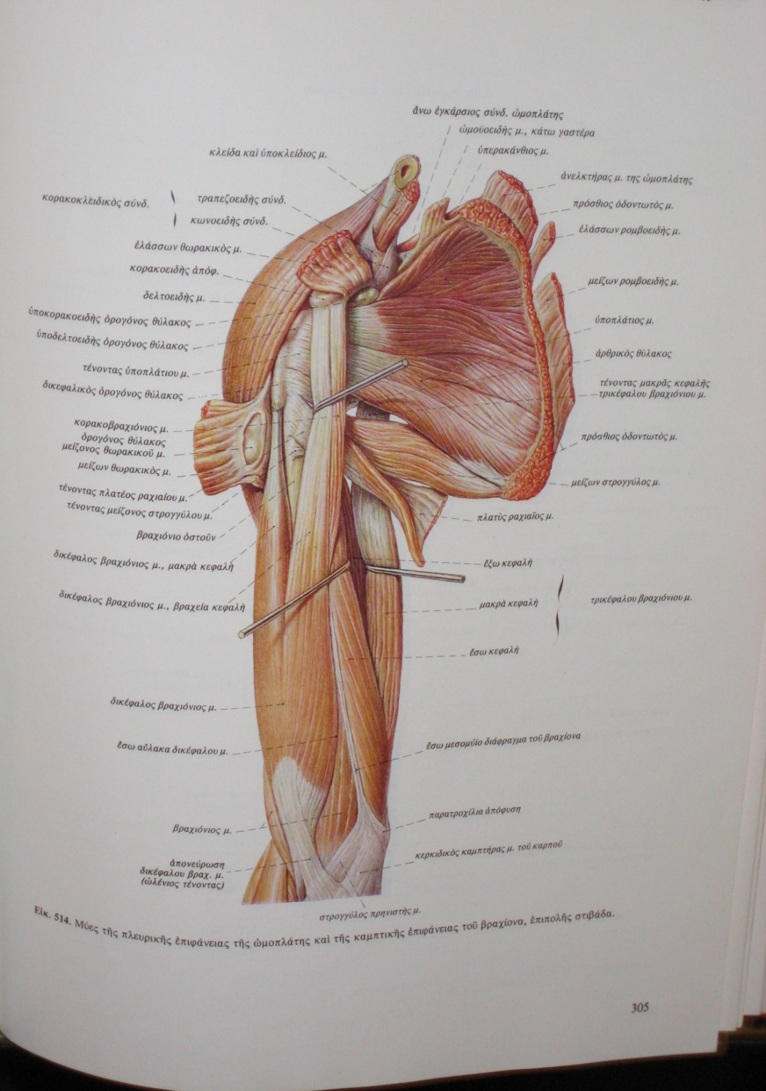
Υποπλάτιος
Μείζων στρογγύλος
Δικέφαλος βραχιόνιος
Πρόσθιος βραχιόνιος
Κορακοβραχιόνιος
Τρικέφαλος βραχιόνιος

Slide 19
Μύες βραχίονα
Δικέφαλος βραχιόνιος (πρόσθιοι)
Κορακοβραχιόνιος ( » )
Πρόσθιος βραχιόνιος ( » )
Τρικέφαλος βραχιόνιος (οπίσθιος)
Αγκωνιαίος (οπίσθιος περισσότερο στον πήχη)

Slide 20
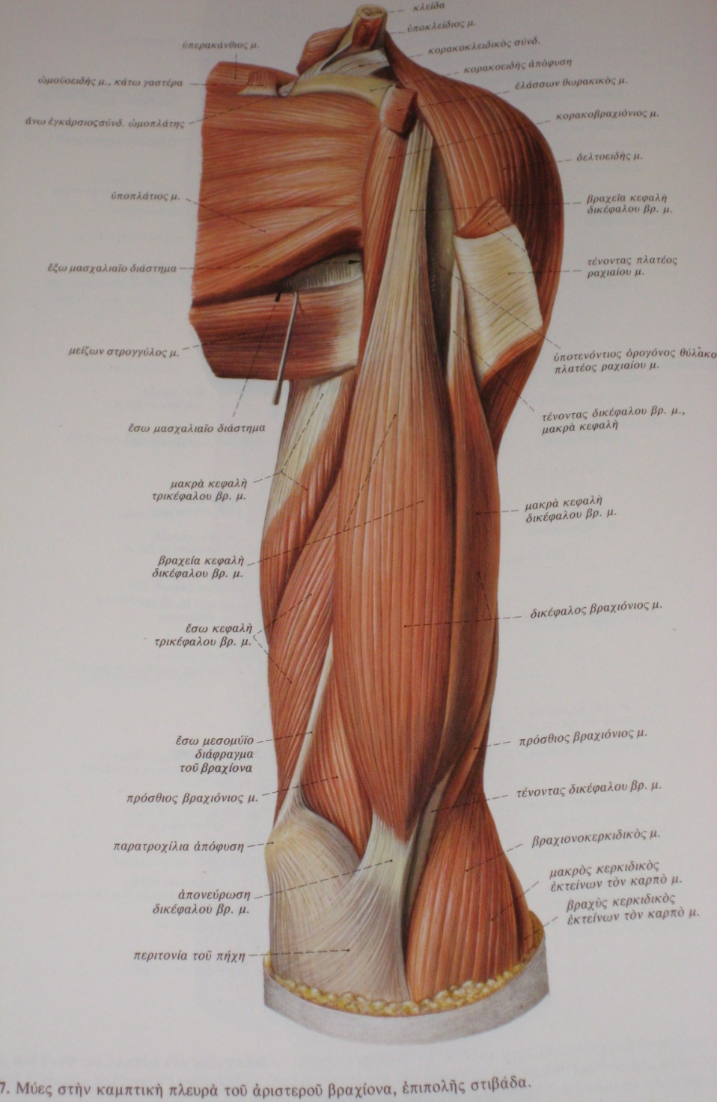
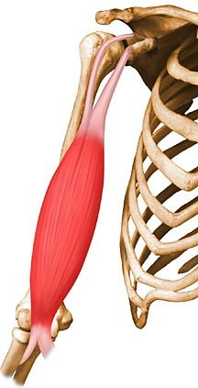
ΔΙΚΕΦΑΛΟΣ ΒΡΑΧΙΟΝΙΟΣ ΜΥΣ
Έκφυση:
Μακρά κεφαλή: υπεργλήνιο φύμα
Βραχεία κεφαλή: κορακοειδής απόφυση
Κατάφυση: Κερκιδικό όγκωμα, περιτονία πήχη
Νεύρωση: Μυοδερματικό ν.
Ενέργεια: υπτιασμός,
κάμψη αγκώνα

Slide 21
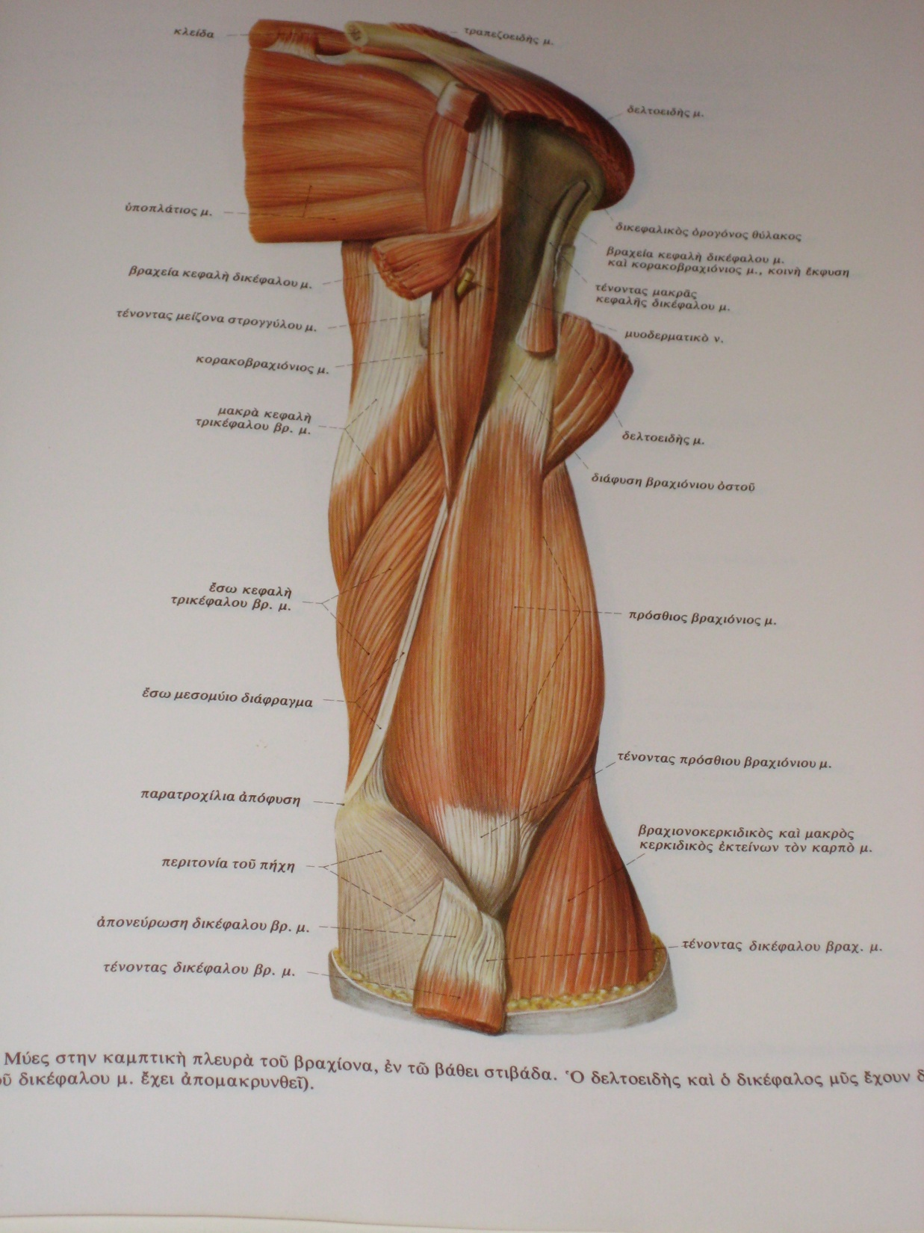
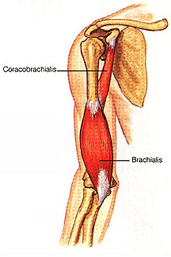
ΚΟΡΑΚΟΒΡΑΧΙΟΝΙΟΣ ΜΥΣ
Έκφυση: Κορακοειδής απόφυση
Κατάφυση: Μέσο έσω επιφάνειας βραχιονίου
Νεύρωση: Μυοδερματικό ν.
Ενέργεια: κάμψη βραχίονα
ΠΡΟΣΘΙΟΣ ΒΡΑΧΙΟΝΙΟΣ
Έκφυση: Κάτω ημιμόριο βραχιονίου οστού
Κατάφυση: Κορωνοειδής απόφυση και ωλένιο τράχυσμα της ωλένης
Νεύρωση: Μυοδερματικό ν.
Ενέργεια: κάμψη αγκώνα

Slide 22
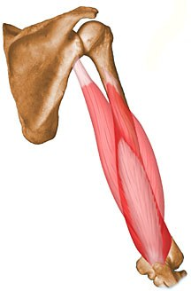
ΤΡΙΚΕΦΑΛΟΣ ΒΡΑΧΙΟΝΙΟΣ ΜΥΣ
Έκφυση:
Μακρά κεφαλή: υπογλήνιο φύμα
Έσω : Άνω ½ οπίσθιας επιφάνειας βραχιονίου οστού (άνωθεν αύλακας κερκιδικού ν.)
Έξω : Κάτω ½ οπίσθιας επιφάνειας βραχιονίου οστού (κάτωθεν αύλακας κερκιδικού ν.):
Κατάφυση: Ωλέκρανο
Νεύρωση: Κερκιδικό ν.
Ενέργεια: έκταση αγκώνα

Slide 23
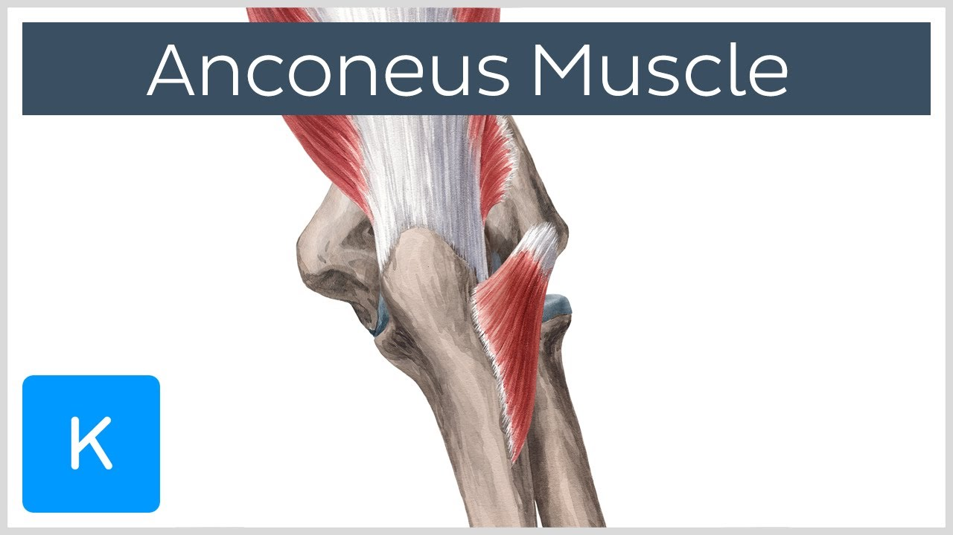
ΑΓΚΩΝΙΑΙΟΣ ΜΥΣ
Έκφυση: Παρακονδύλια απόφυση
Κατάφυση: Έξω επιφάνεια ωλέκρανου
Νεύρωση: Κερκιδικό ν.
Ενέργεια: έκταση αγκώνα

Slide 24
Υποπλάτιος
Μείζων στρογγύλος
Δικέφαλος βραχιόνιος
Πρόσθιος βραχιόνιος
Κορακοβραχιόνιος
Τρικέφαλος βραχιόνιος

Slide 25
ΜΑΣΧΑΛΙΑΙΑ ΚΟΙΛΟΤΗΤΑ

Slide 26
Αποτελείται:
Μασχαλιαία είσοδο
Έσω τοίχωμα
Έξω τοίχωμα
Πρόσθιο τοίχωμα
Οπίσθιο τοίχωμα
Έδαφος

Slide 27
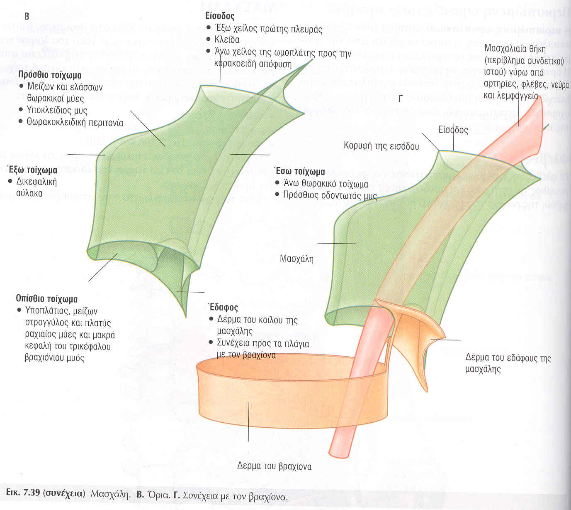

Slide 28
ΜΑΣΧΑΛΙΑΙΑ ΕΙΣΟΔΟΣ
Εσωτερικό όριο: έξω χείλος 1^{ης} πλευράς
Πρόσθιο όριο: οπίσθια επιφάνεια κλείδας οπίσθιο όριο: άνω χείλος ωμοπλάτης

Slide 29
Πρόσθιο τοίχωμα: Μείζων θωρακικός μυς, ελάσσων θωρακικός μυς, υποκλείδιος μυς, θωρακοκλειδική περιτονία.
Οπίσθιο τοίχωμα: Ωμοπλάτη, υποπλάτιος, πλατύς ραχιαίος, μείζων στρογγύλος, μακρά κεφαλή τρικεφάλου μυός.
Έσω τοίχωμα: Ανώτερο θωρακικό τοίχωμα (πλευρές, μεσοπλεύριοι μύες), πρόσθιος οδοντωτός μυς.
Έξω τοίχωμα: Δικεφαλική αύλακα βραχιονίου οστού (κορακοβραχιόνιος, βραχεία κεφαλή δικεφάλου).

Slide 30
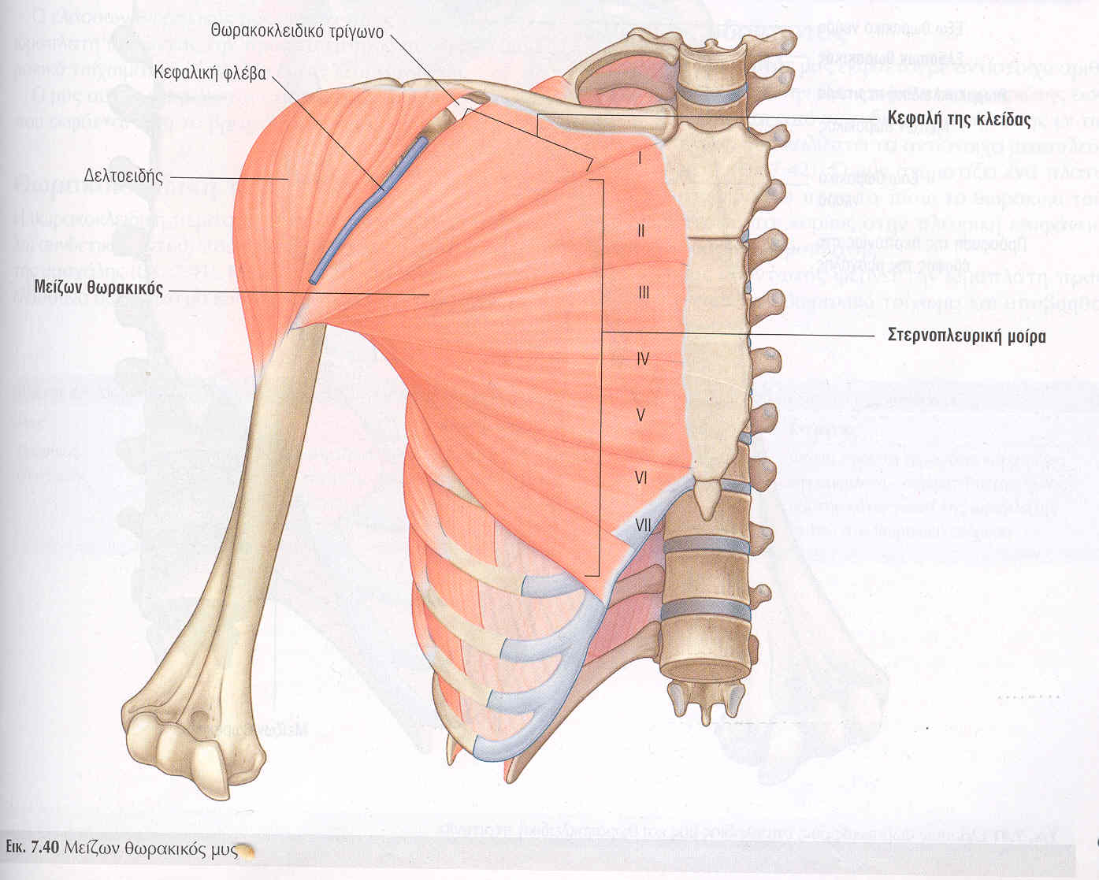
Πρόσθιο τοίχωμα: Μείζων θωρακικός μυς, ελάσσων θωρακικός μυς, υποκλείδιος μυς, θωρακοκλειδική περιτονία.
Μείζων θωρακικός μυς
Έκφυση:
Έσω ημιμόριο κλείδας/
Στέρνο και 7 πρώτοι
πλευρικοί χόνδροι / θήκη ορθού κοιλιακού μυός
Κατάφυση
΄Εξω χείλος δικεφαλικής αύλακας βραχιονίου οστού (ακρολοφία του μείζονος βραχιονίου ογκώματος)

Slide 31
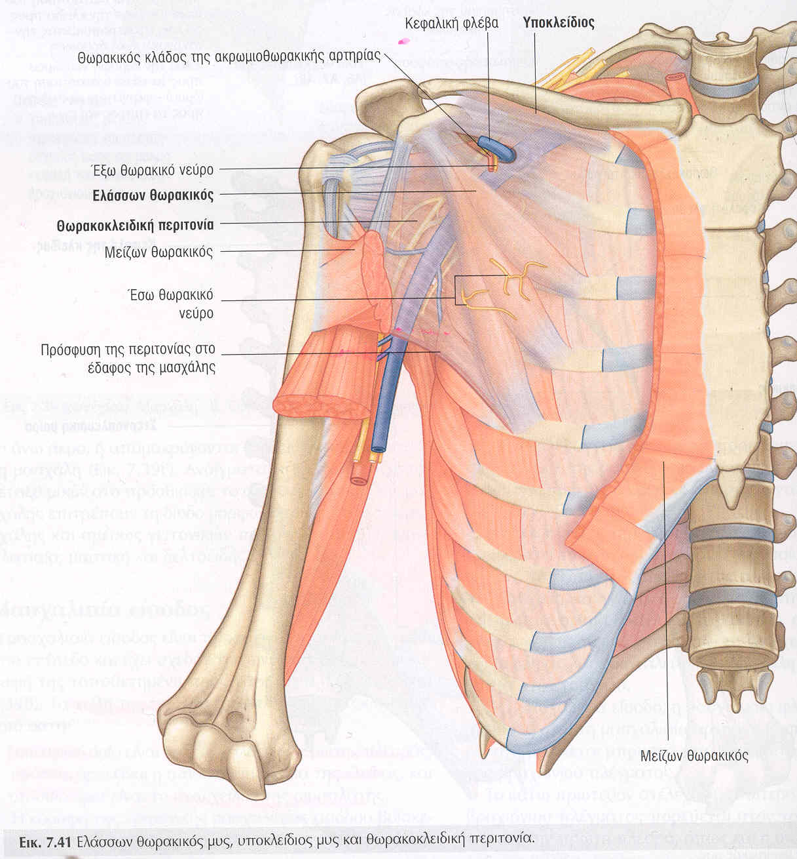
Ελάσσων θωρακικός μυς
έκφυση: Άνω χείλος 3-5^{ης} πλευράς
κατάφυση: Κορακοειδής απόφυση
Υποκλείδιος μυς
Έκφυση: 1^{η} πλευρά
Κατάφυση: κλείδα

Slide 32
Θωρακοκλειδική περιτονία
Πέταλο συνδετικού ιστού
που συνδέει την κλείδα
με το έδαφος της
μασχάλης.
Περιβάλλει υποκλείδιο
και ελάσσονα θωρακικό
και γεμίζει το μεταξύ
τους διάκενο.
Κεφαλική φλέβα,
ακρωμιοθωρακική
αρτηρία, έξω θωρακικό
νεύρο.

Slide 33
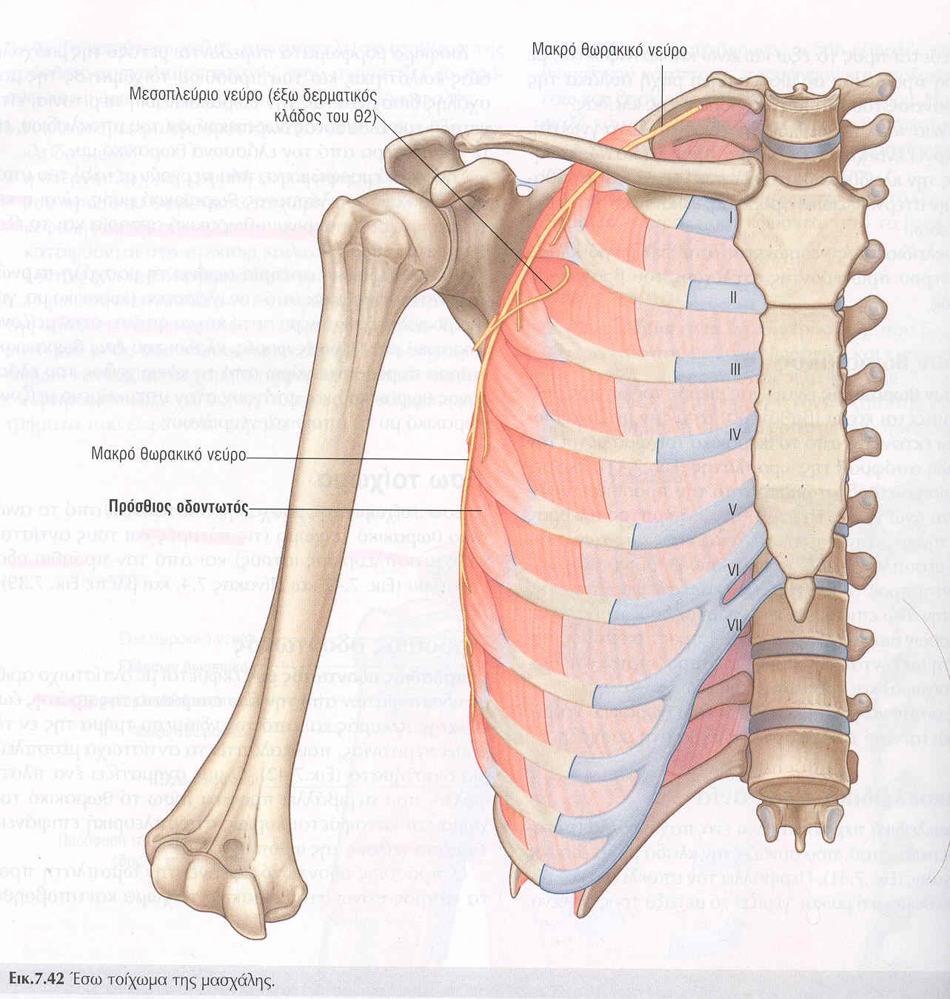
Έσω τοίχωμα
Ανώτερο θωρακικό τοίχωμα (πλευρές, μεσοπλεύριοι μύες), πρόσθιος οδοντωτός μυς.
Μεσοπλεύριο- βραχιόνιο νεύρο (δερματικός κλάδος του 2^{ου}μεσοπλεύριου νεύρου)

Slide 34
Πρόσθιος οδοντωτός
Έκφυση: 1^{η}-9^{η} πλευρά και αντίστοιχα μεσοπλεύρια διαστήματα.
Κατάφυση: έσω (νωτιαίο) χείλος ωμοπλάτης

Slide 35
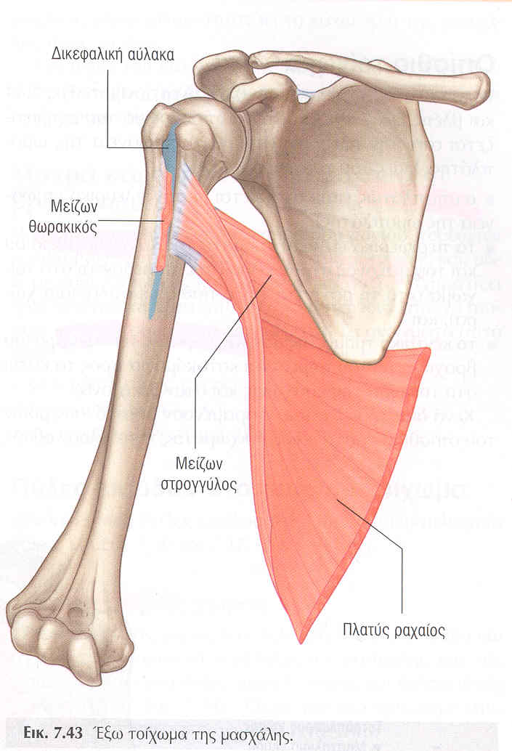
Έξω τοίχωμα μασχάλης
Δικεφαλική αύλακα βραχιονίου οστού.
Καταφύονται: μείζων θωρακικός, μείζων στρογγύλος, πλατύς ραχιαίος μυς.

Slide 36
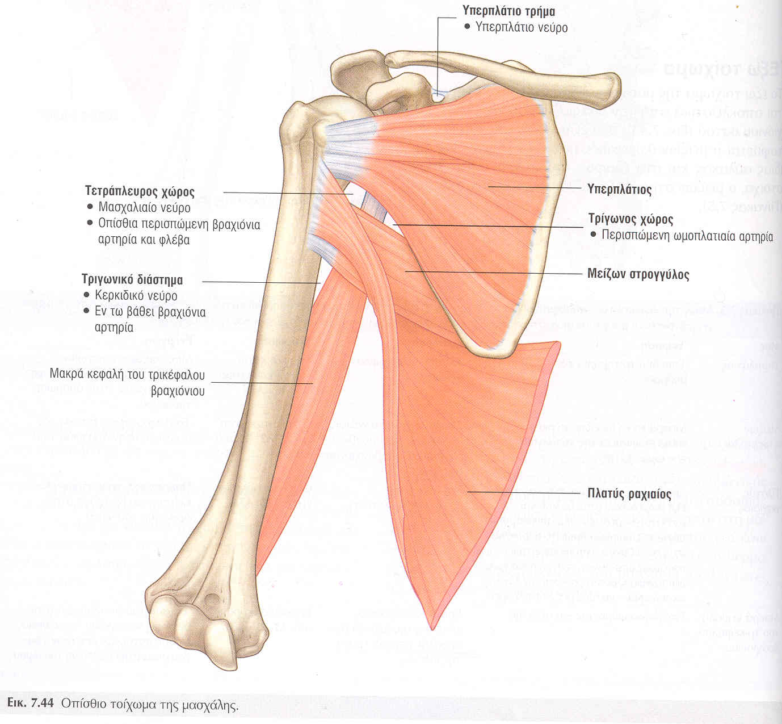
Οπίσθιο τοίχωμα
Ωμοπλάτη, υποπλάτιος, πλατύς ραχιαίος, μείζων στρογγύλος, μακρά κεφαλή τρικεφάλου μυός.

Slide 37
Υποπλάτιος
έκφυση: υποπλάτιο βόθρο.
κατάφυση: έλασσον
βραχιόνιο όγκωμα.
Μείζων στρογγύλος
έκφυση: πίσω, κάτω γωνία ωμοπλάτης.
κατάφυση: δικεφαλική αύλακα (ακρολοφία ελάσσονος βραχιονίου ογκώματος).

Slide 38
Πλατύς ραχιαίος
Έκφυση: ακανθώδεις αποφύσεις 6 κατώτερων θωρακικών και οσφυϊκών σπονδύλων/ μεσακάνθιους συνδέσμους, λαγόνια ακρολοφία, κατώτερες 3-4 πλευρές.
Κατάφυση: δικεφαλική αύλακα
Μακρά κεφαλή τρικεφάλου
Έκφυση: υπογλήνιο φύμα ωμοπλάτης
Κατάφυση: ωλέκρανο ωλένης

Slide 39
Τετράπλευρος χώρος
Όρια
Υποπλάτιος μυς/χειρουργικός αυχένας βραχιονίου οστού/ μείζων στρογγύλος μυς/ μακρά κεφαλή τρικέφαλου βραχιονίου μυ.
Διέρχονται:
Μασχαλιαίο νεύρο, οπίσθια περισπώμενη βραχιόνια αρτηρία και φλέβα.

Slide 40
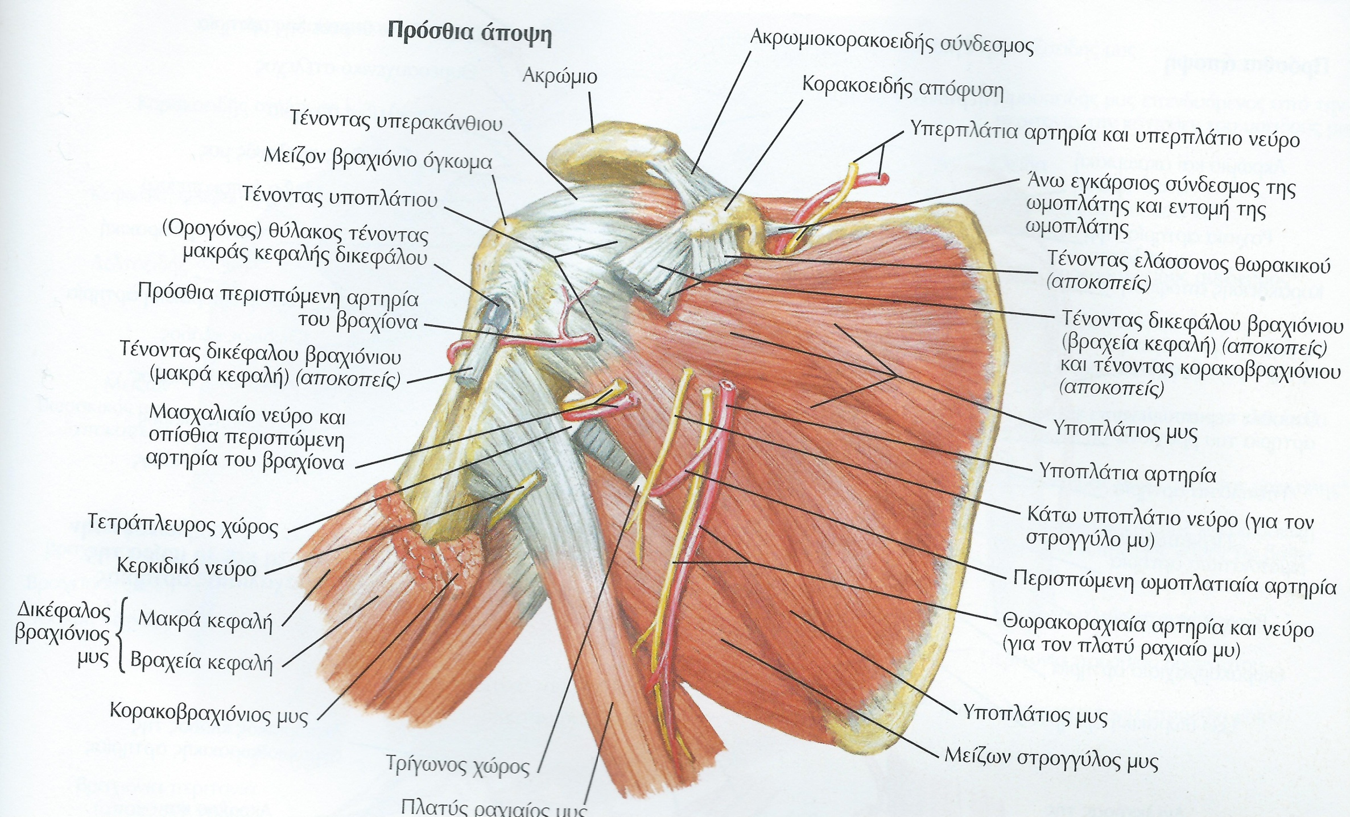

Slide 41
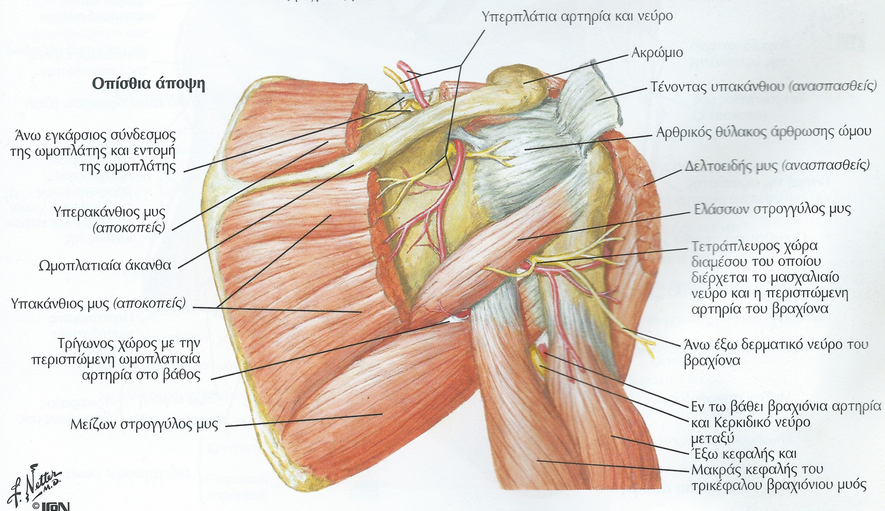

Slide 42
Τρίγωνος χώρος
Όρια
Υποπλάτιος μυς/ μείζων στρογγύλος/ μακρά κεφαλή τρικεφάλου βραχιονίου μυός
Διέρχονται
Περισπώμενη ωμοπλατιαία αρτηρία και φλέβα.

Slide 43
Περιεχόμενα μασχαλιαίας κοιλότητας
Μεγάλα αγγεία, νεύρα και λεμφαγγεία του άνω άκρου.
Μασχαλιαία απόφυση μαστού, λεμφαδένες.

Slide 44
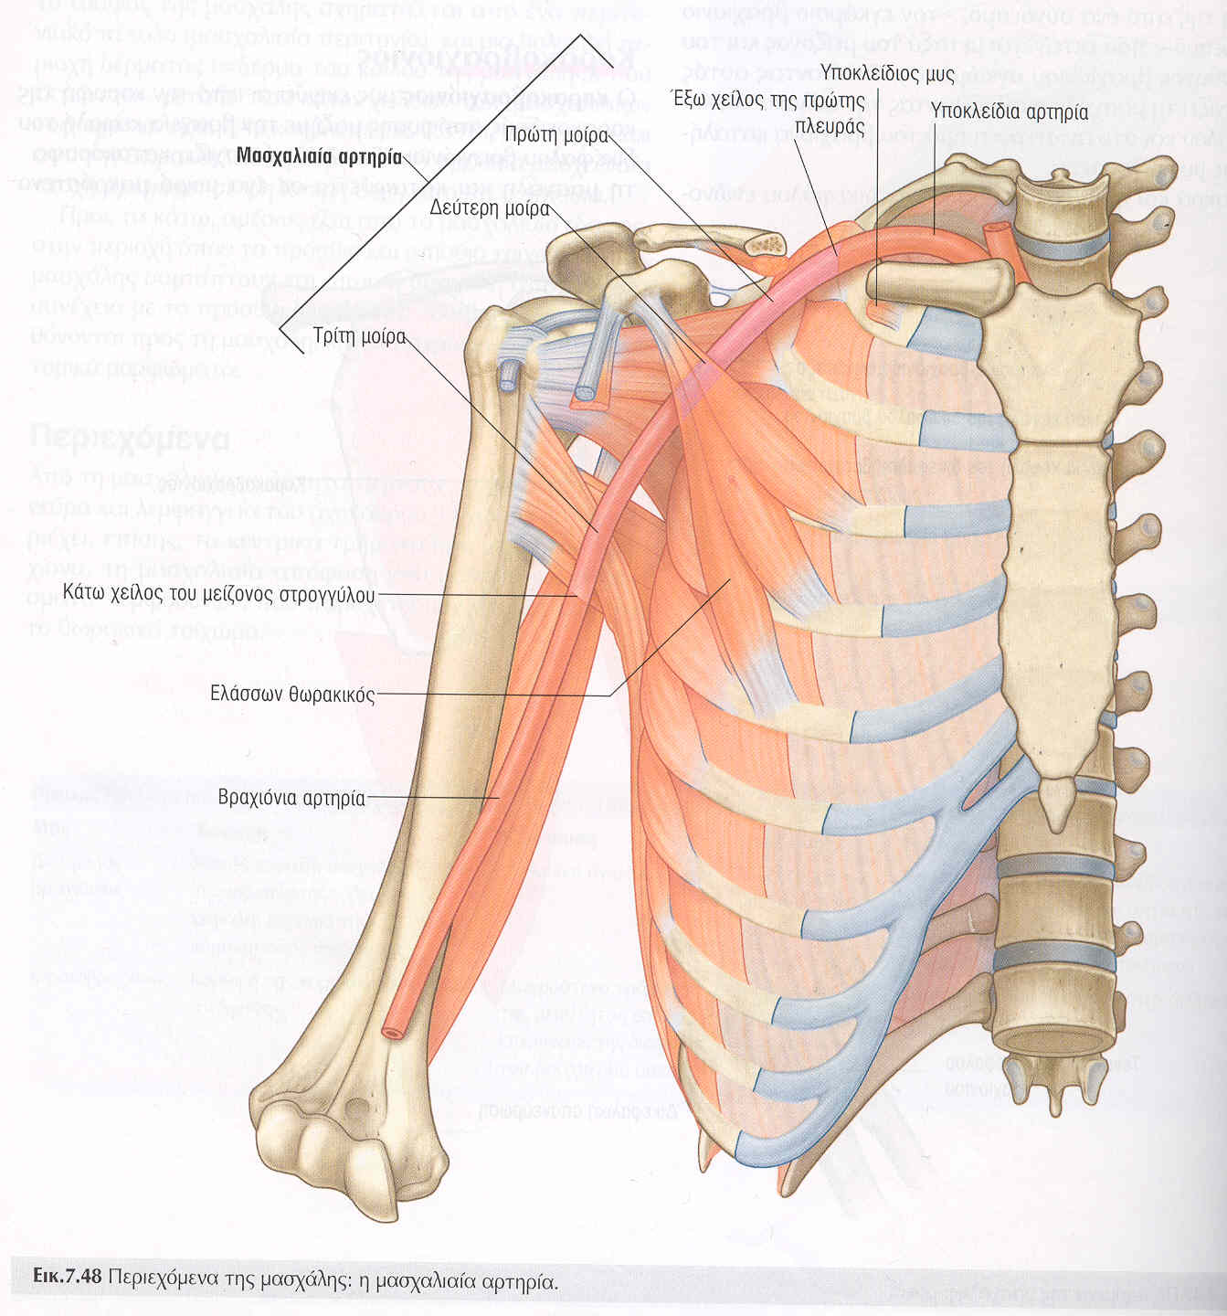
Μασχαλιαία αρτηρία

Slide 45
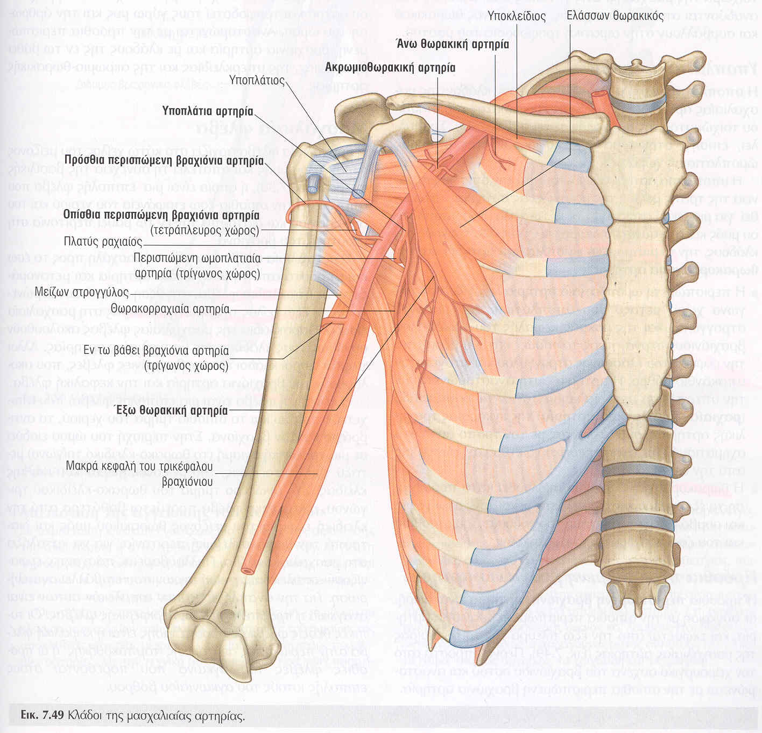
Κλάδοι μασχαλιαίας αρτηρίας
Aνωτάτη θωρακική (1^{η} μ.)
Ακρωμιοθωρακική, πλάγια θωρακική ( 2^{η} μοίρα).
Υποπλάτια (3^{η} μ.)
(περισπώμενη της ωμοπλάτης/
θωρακορραχιαία)
Πρόσθια και οπίσθια περισπώμενη του βραχίονα
(3^{η} μοίρα).

Slide 46
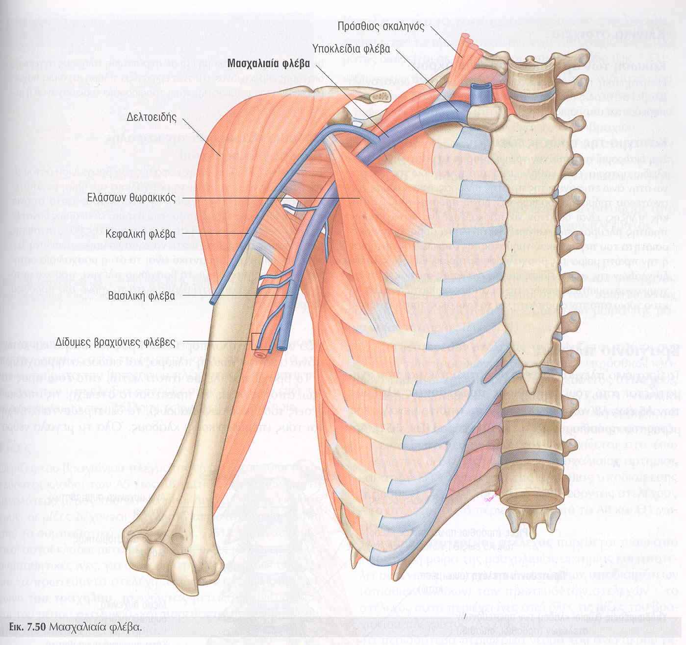
Μασχαλιαία φλέβα
Βασιλική φλέβα (οπίσθια/ έσω επιφάνεια βραχίονα)
Κεφαλική (οπίσθια/ έξω επιφάνεια)

Slide 47
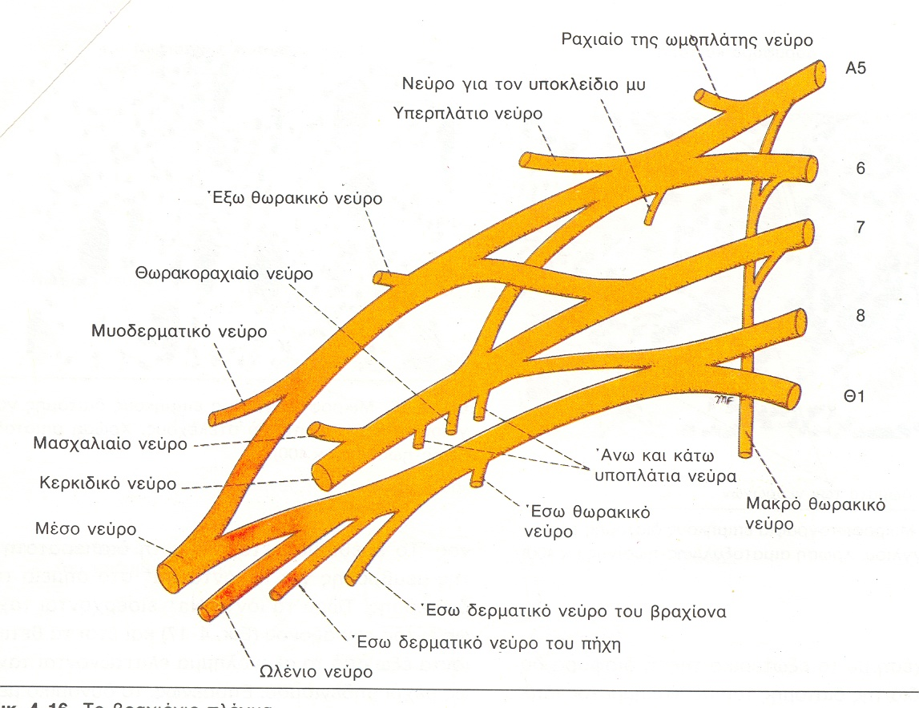
Βραχιόνιο πλέγμα

Slide 48
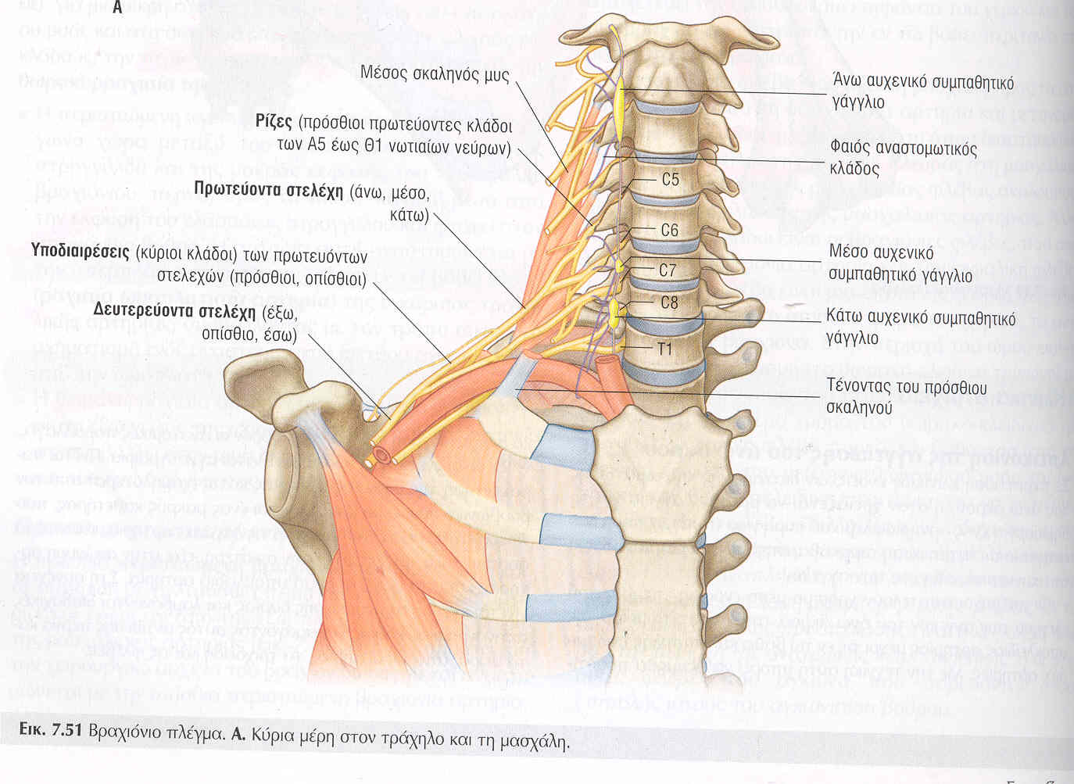
Βραχιόνιο πλέγμα (Α5-Θ1)

Slide 49
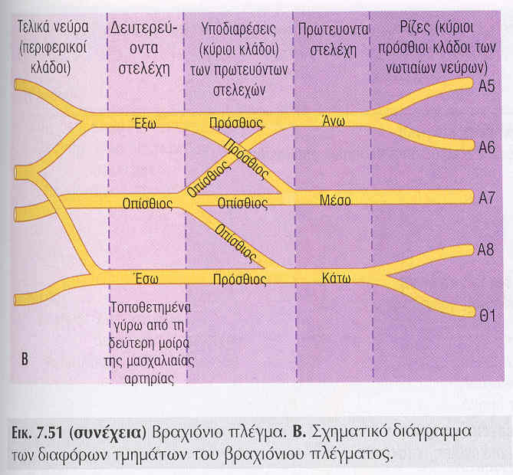
Βραχιόνιο πλέγμα

Slide 50
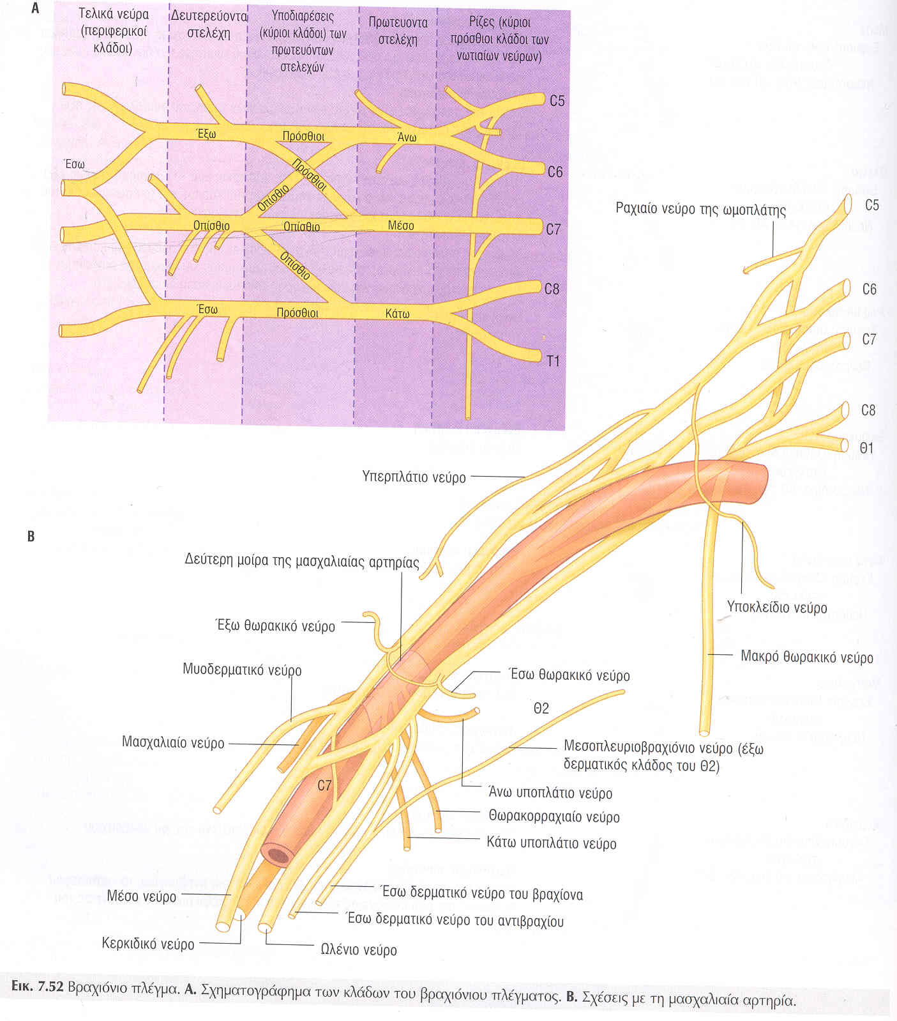
Κλάδοι ριζών:ραχιαίο ν. Ωμοπλάτης (Α5), μακρό θωρακικό ν. (Α5-7).

Slide 51
Κλάδοι πρωτευόντων στελεχών: υπερπλάτιο, υποκλείδιο νεύρο (άνω πρωτεύων στέλεχος)

Slide 52
Κλάδοι έξω δευτερεύοντος στελέχους: έξω θωρακικό, μυοδερματικό, έξω ρίζα μέσου ν.

Slide 53
Κλάδοι έσω δευτερεύοντος στελέχους: έσω θωρακικό, έσω δερματικό ν. βραχίονα, έσω δερματικό ν. πήχη, έσω ρίζα μέσου ν., ωλένιο ν)

Slide 54
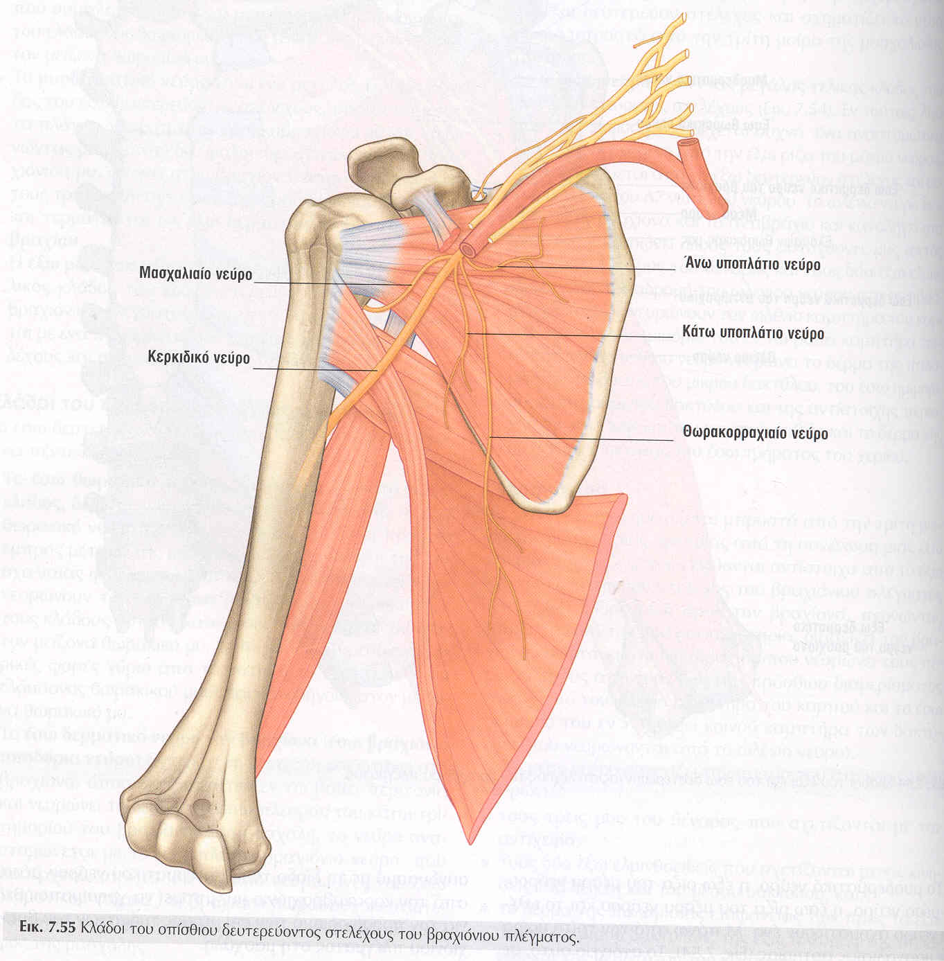
Κλάδοι οπισθίου στελέχους: άνω υποπλάτιο, θωρακοραχιαίο, κάτω υποπλάτιο, μασχαλιαίο, κερκιδικό

Slide 55
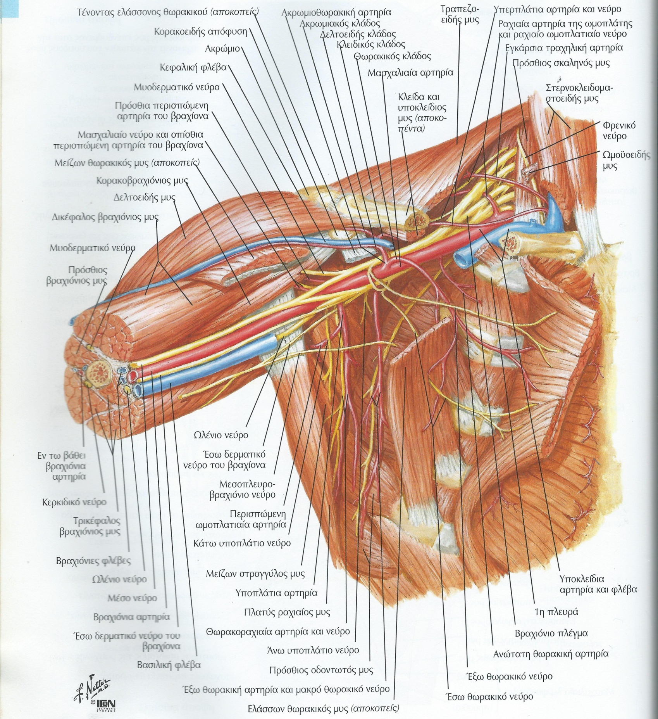

Slide 56
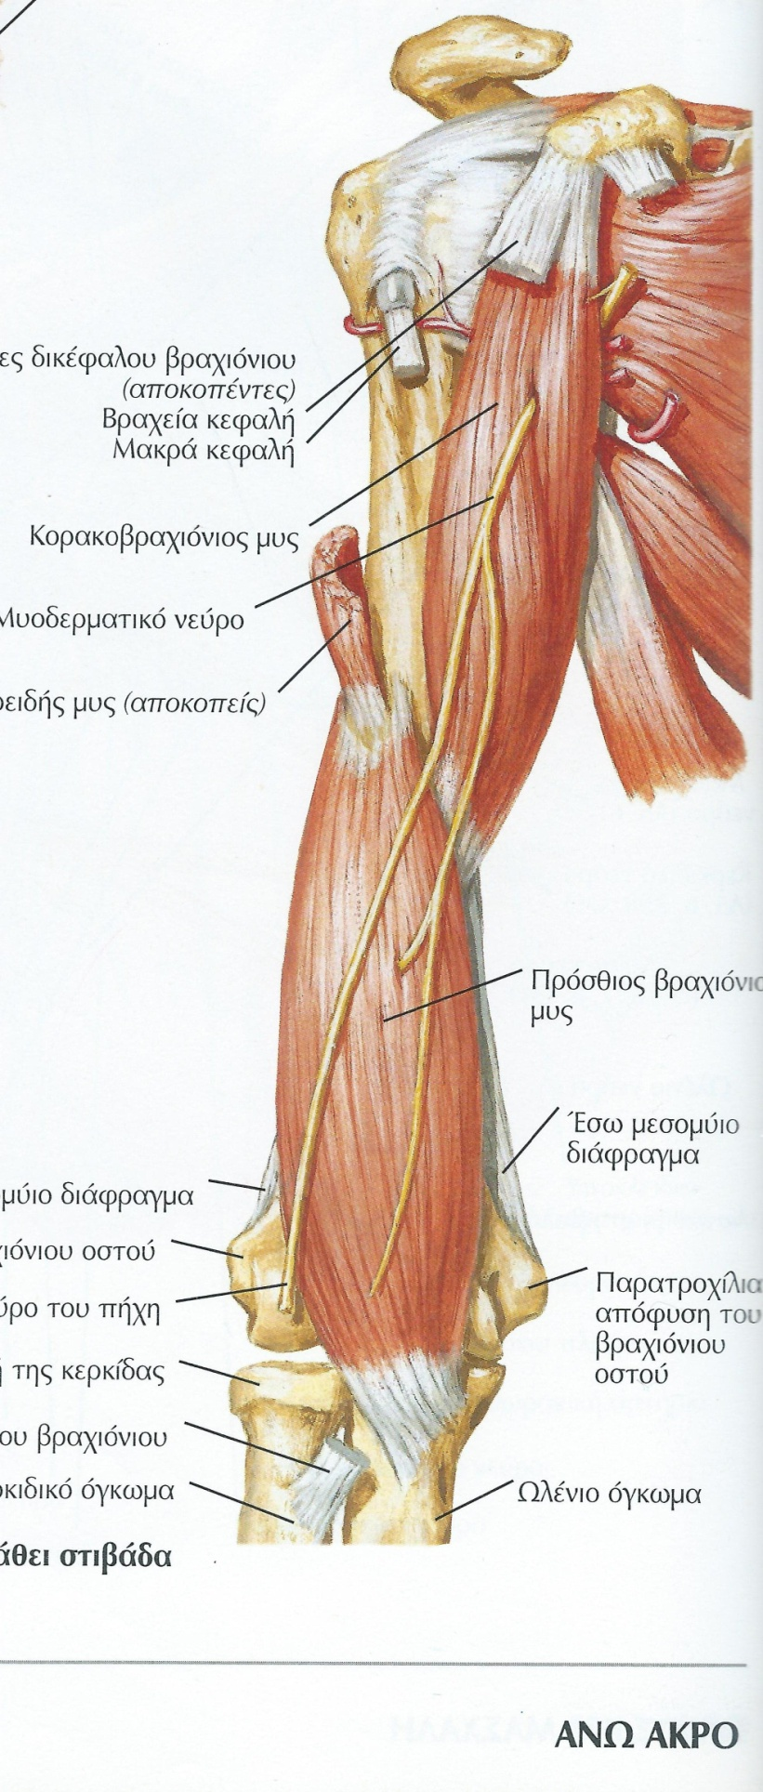
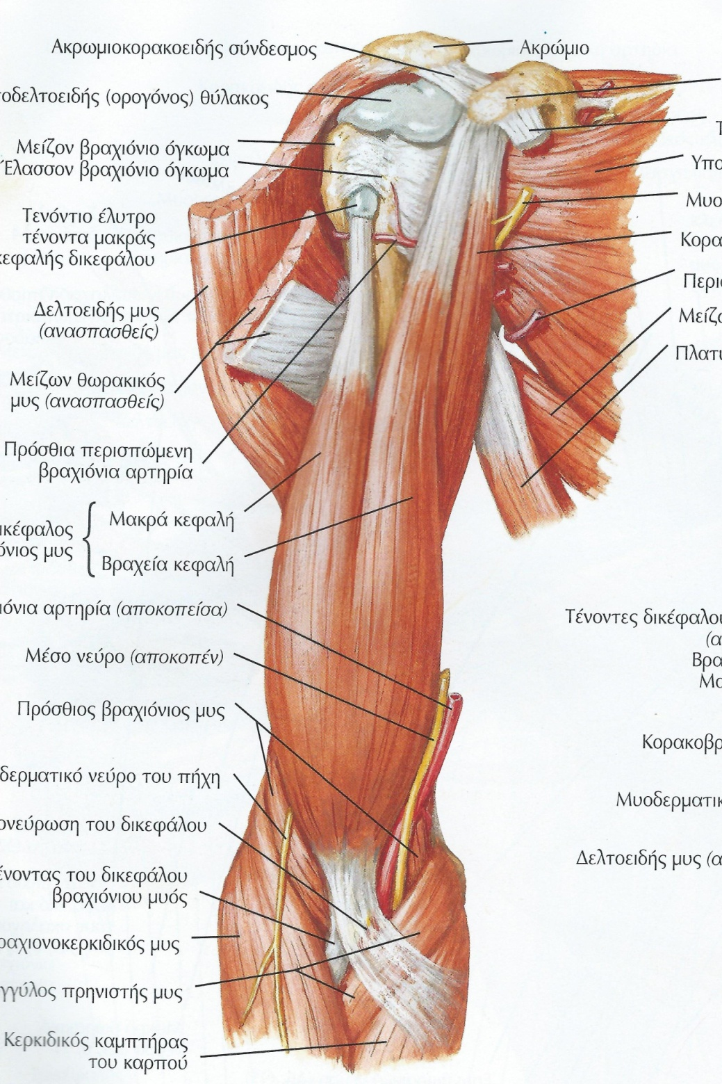

Slide 57
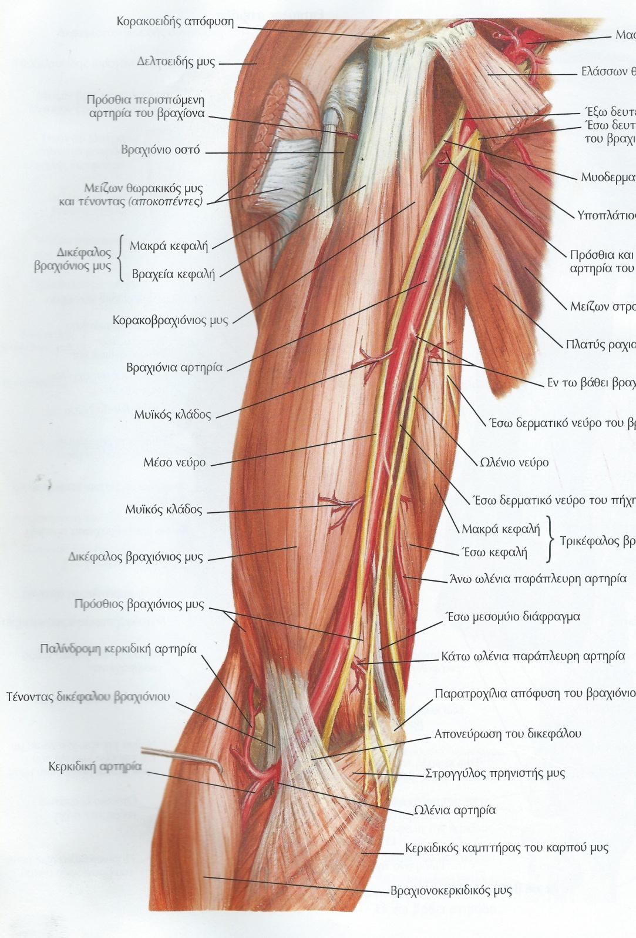
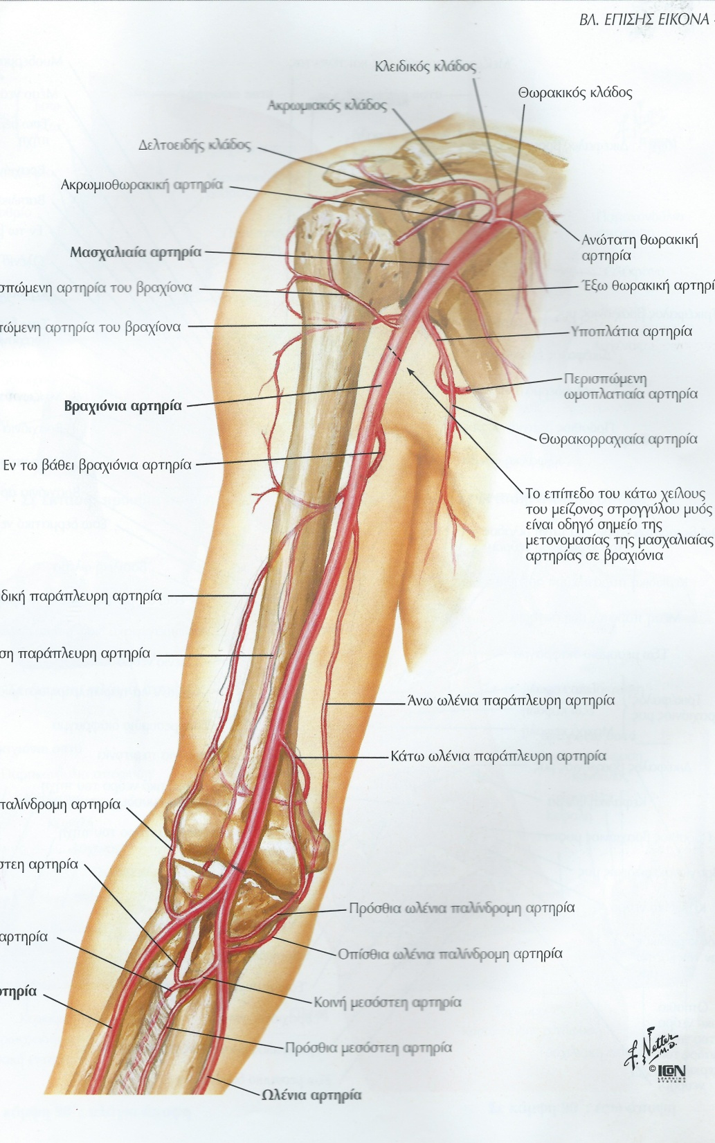

Slide 58
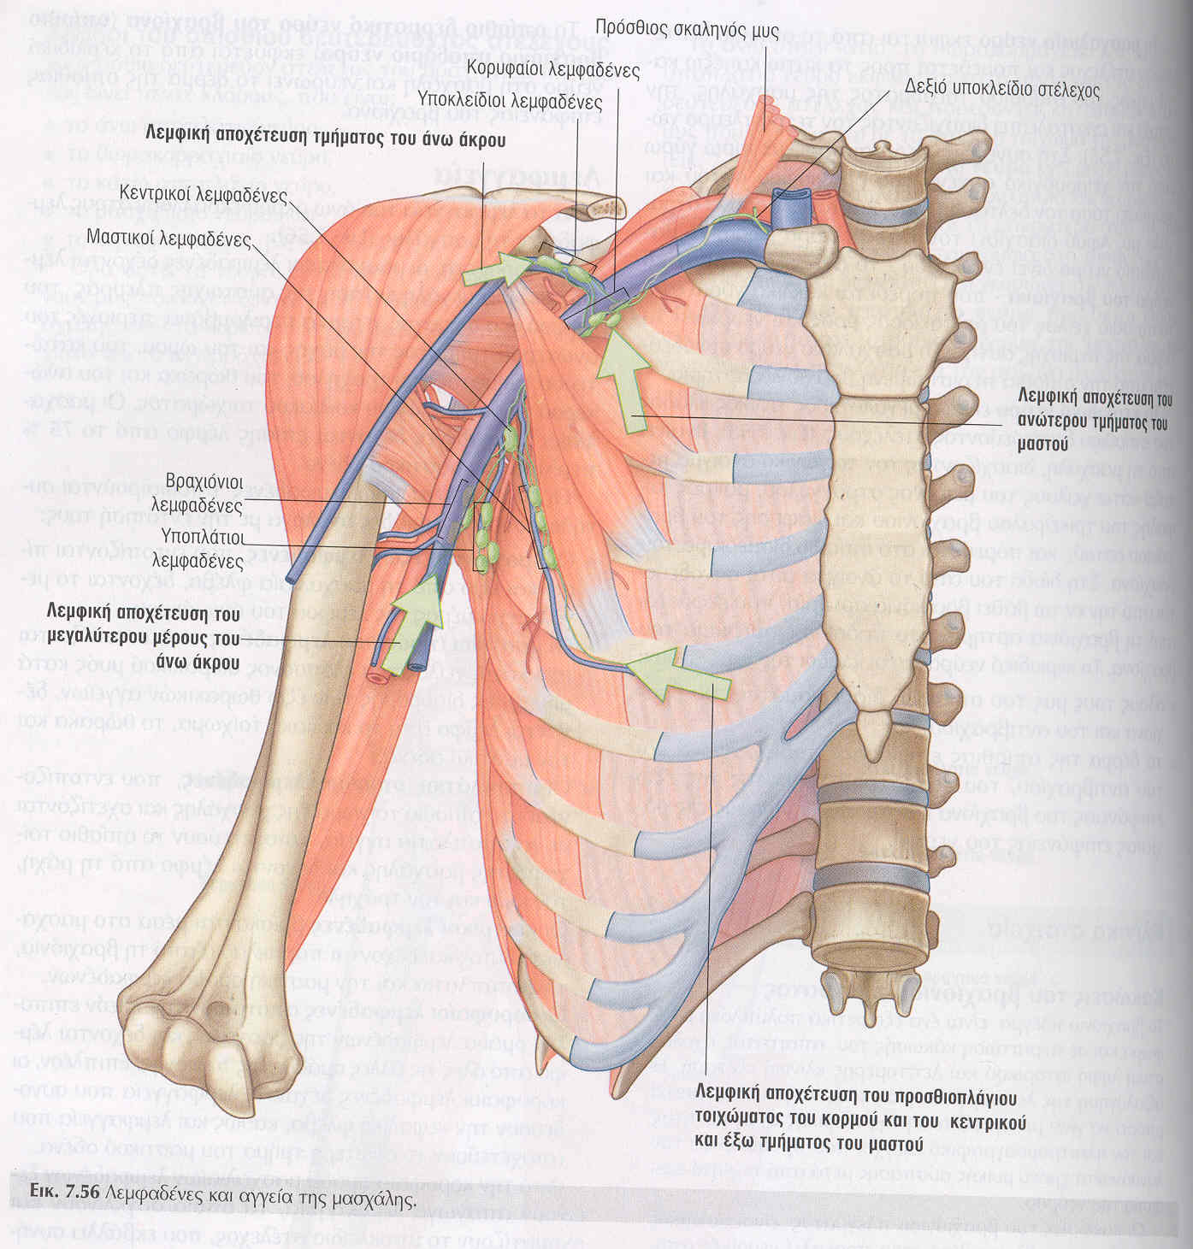
Λεμφαδένες
Βραχιόνιοι (έξω)
Μαστικοί (πρόσθιοι)
Υποπλάτιοι (οπίσθιοι)
Κεντρικοί
Κορυφαίοι

